Slide 1
MCT 제조 데이터 분석
2023.08.31 CHANGWON AI ACADEMY
백종환
김승기
박상재

Slide 2
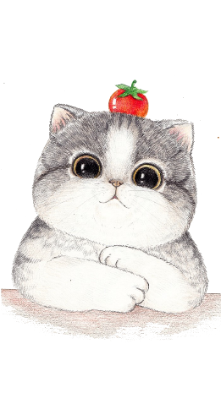
목차
Index
Data
Goal Setting
EDA
Model
Evaluation
Ending
데이터 설명
문제 정의 &
목표 설정
탐색적 데이터 분석
(EDA)
Chapter 1
Chapter 2
Chapter 3
모델 선정 &
평가
결론 &
기대효과
Chapter 4
Chapter 5

Slide 3

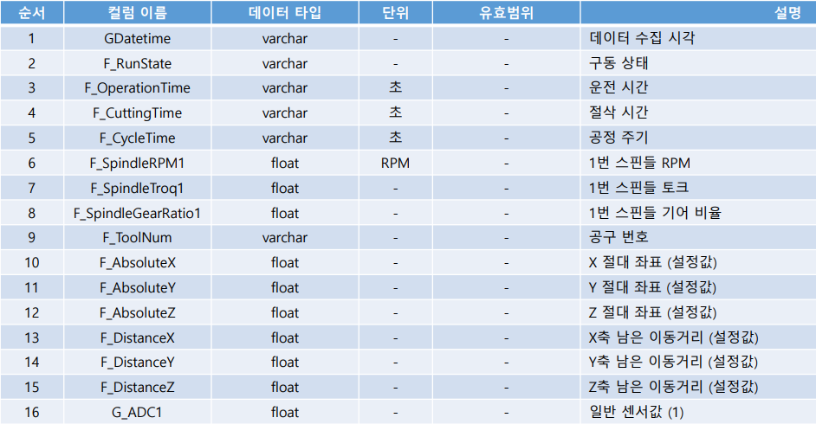
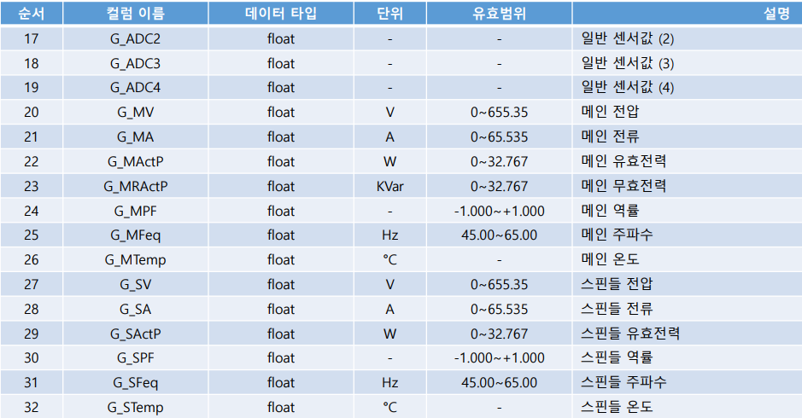
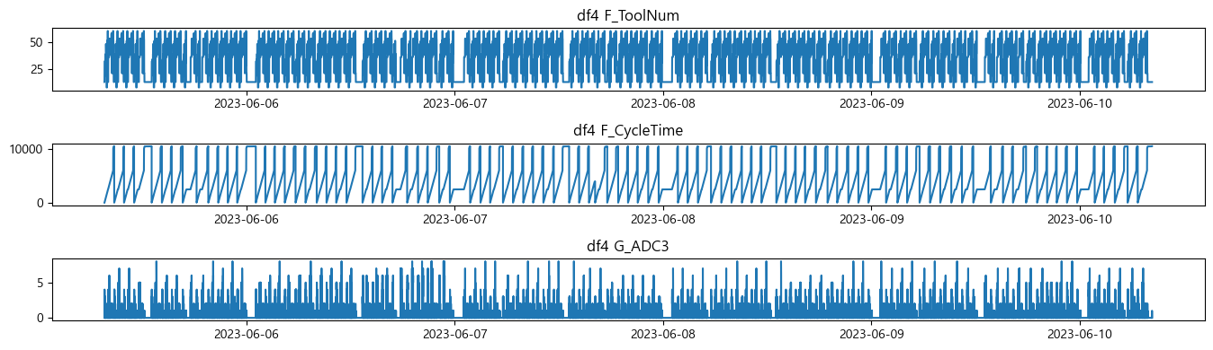
데이터 설명
제공 받은 데이터
Index
Data
Goal Setting
EDA
Model
Evaluation
Ending
데이터 설명
Chapter 1

Slide 4
데이터 설명
제공 받은 데이터
Index
Data
Goal Setting
EDA
Model
Evaluation
Ending

Slide 5
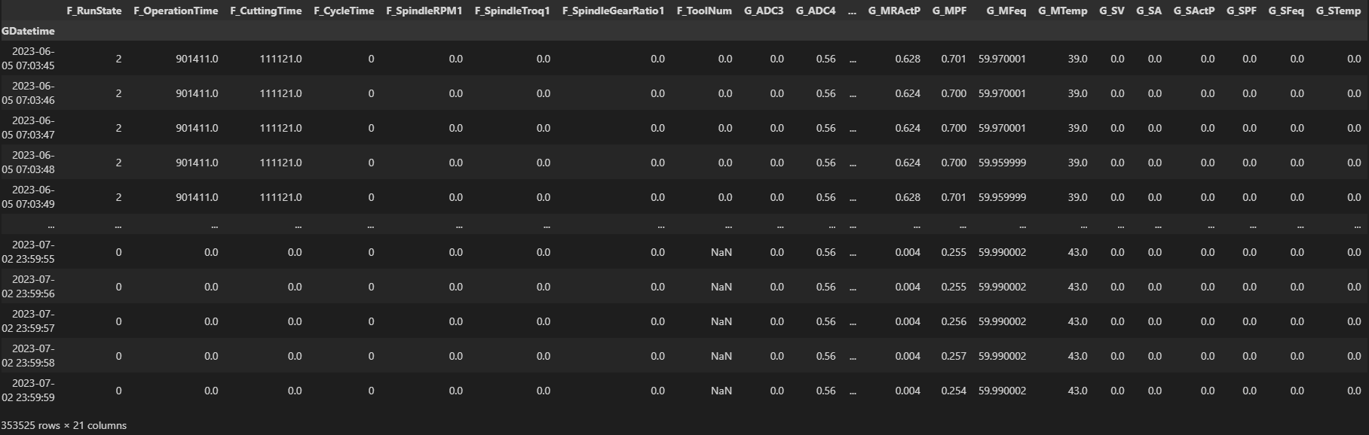
데이터 설명
Index
Data
Goal Setting
EDA
Model
Evaluation
Ending
- 0인 변수들 6가지 제거
- 7월5일 이후 데이터 너무 적어서 사용 불가

Slide 6
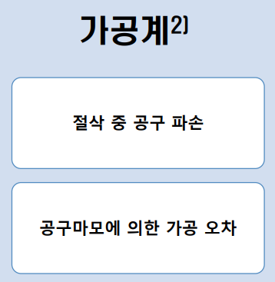
문제 정의 및 목표 설정
Index
Data
Goal Setting
EDA
Model
Evaluation
Ending
공구 데이터에 번호 외에 추가 정보 부재
절삭 중 공구파손 데이터 부재
공구 마모에 의한
가공 오차 계산 불가
문제 정의 및 목표 설정
공구파손
특정불가
Chapter 2
새 제품에 대한 데이터가 없다
공구 마모의 감가상각율을
계산할 수 없다

Slide 7
문제 정의 및 목표 설정
Index
Data
Goal Setting
EDA
Model
Evaluation
Ending
공구 데이터에 번호 외에 추가 정보 부재
절삭 중 공구파손 데이터 부재
공구 마모에 의한
가공 오차 계산 불가
공구파손
특정불가
새 제품에 대한 데이터가 없다
공구 마모의 감가상각율을
계산할 수 없다

Slide 8

문제 정의 및 목표 설정
Index
Data
Goal Setting
EDA
Model
Evaluation
Ending
문제 정의
현재 제품 가공 중 비정상적인 Cycle이 발생
비정상적인 Cycle 원인 파악이 어려움
고장인지, 작업자 실수인지 구분 불가
고장 또는 실수에 대한 System적 기록 지원이 없음
목표 설정
이상탐지 모델을 통한
Anomaly 표시 그래프 생성
비정상적인 Cycle 탐지
당일 내에 Check Model 생성
고장 또는 비정상 공정에 빠르게 대응

Slide 9
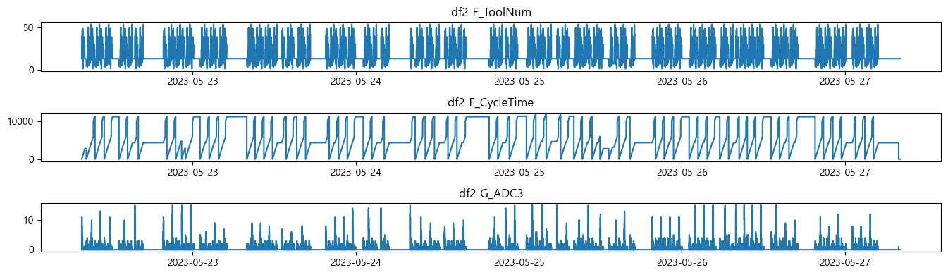
탐색적 데이터 분석(EDA)
5월
Index
Data
Goal Setting
EDA
Model
Evaluation
Ending
ToolNum 사용량 순위
5월3주 | 5월4주 | 6월2주 | 6월3주
16 | 42 | 21 | 21
42 | 16 | 60 | 60
13 | 13 | 13 | 13
40 | 40 | 40 | 40
탐색적 데이터 분석(EDA)
6월
G_ADC3의 평균
Chapter 3
5월3주 | 5월4주 | 6월2주 | 6월3주
0.123 | 0.170 | 0.284 | 0.270
5월 3 ~ 4주차의 제품과
6월 첫째 주 이후의 제품이 다름

Slide 10
탐색적 데이터 분석(EDA)
5월
Index
Data
Goal Setting
EDA
Model
Evaluation
Ending
ToolNum 사용량 순위
5월3주 | 5월4주 | 6월2주 | 6월3주
16 | 42 | 21 | 21
42 | 16 | 60 | 60
13 | 13 | 13 | 13
40 | 40 | 40 | 40
6월
G_ADC3의 평균
5월3주 | 5월4주 | 6월2주 | 6월3주
0.123 | 0.170 | 0.284 | 0.270
5월 3 ~ 4주차의 제품과
6월 첫째 주 이후의 제품이 다름

Slide 11
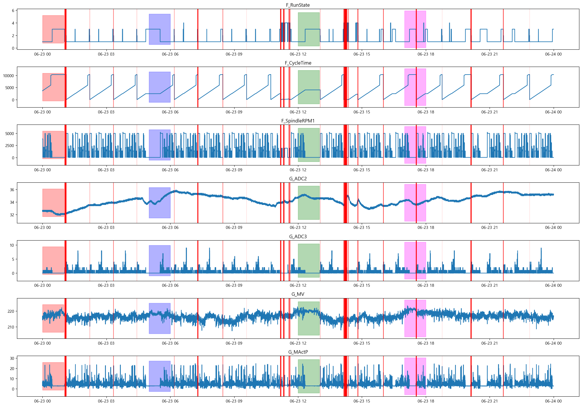
탐색적 데이터 분석(EDA)
작업대기 상태 표시
Index
Data
Goal Setting
EDA
Model
Evaluation
Ending

Slide 12
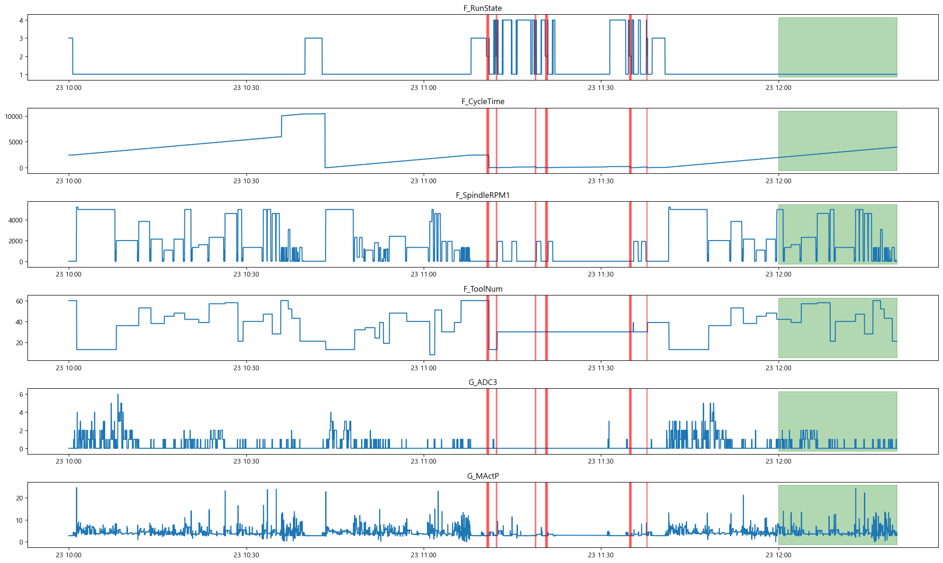
탐색적 데이터 분석(EDA)
이상 의심 구간 확대
Index
Data
Goal Setting
EDA
Model
Evaluation
Ending

Slide 13
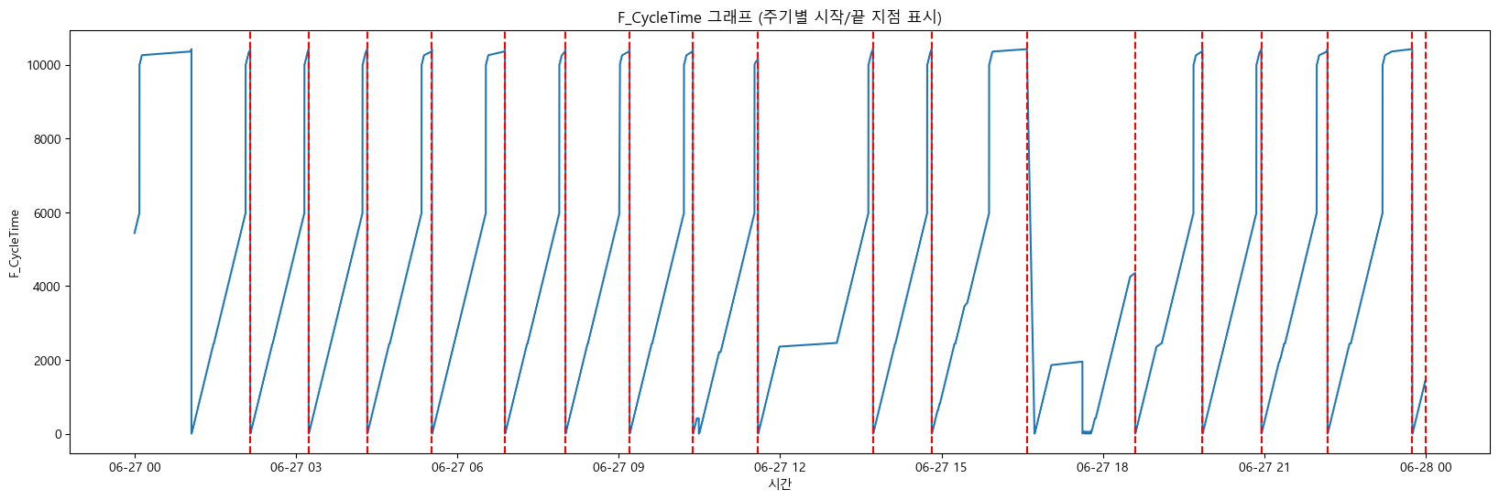
탐색적 데이터 분석(EDA)
Index
Data
Goal Setting
EDA
Model
Evaluation
Ending
364개의 사이클로 라벨링

Slide 14
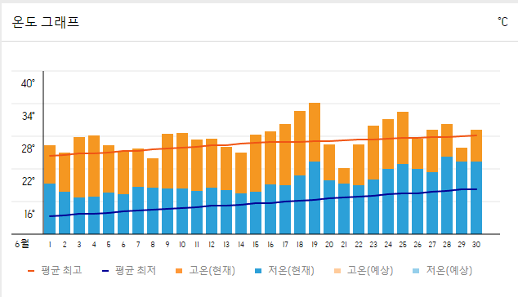
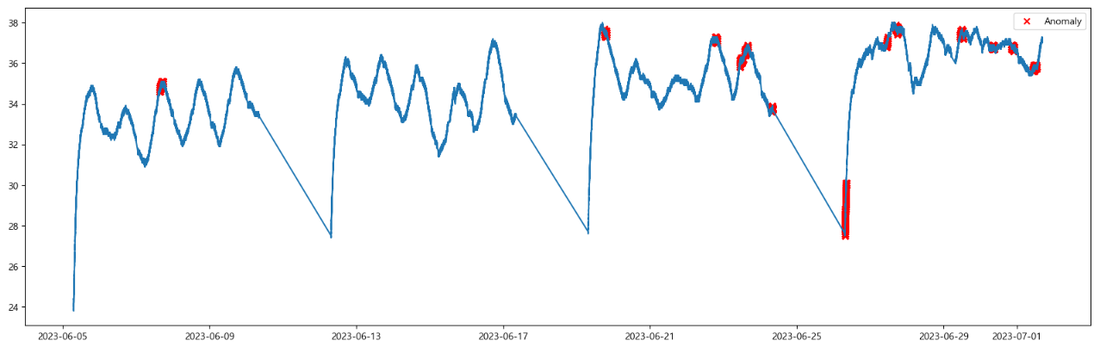
탐색적 데이터 분석(EDA)
Index
Data
Goal Setting
EDA
Model
Evaluation
Ending
6월 창원 기온
가장 높은 19일을 기점으로
기계 온도가 높을때 마다 이상 관측
기계 온도
(G_ADC1)

Slide 15
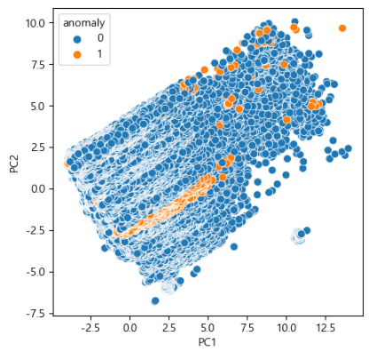
모델 선정 및 평가
PCA 그래프
Index
Data
Goal Setting
EDA
Model
Evaluation
Ending
1. 특징 별 통계데이터를 산출하여
사이클의 데이터 크기를 축소
모델 선정 및 평가
2. T-SNE를 사용하여
데이터간 거리 확대
Chapter 4
각각의 사이클을 구성하는 수천개의 데이터가 산포되어 겹쳐 있어서시각적인 클러스터링 불가능

Slide 16
모델 선정 및 평가
PCA 그래프
Index
Data
Goal Setting
EDA
Model
Evaluation
Ending
1. 특징 별 통계데이터를 산출하여
사이클의 데이터 크기를 축소
2. T-SNE를 사용하여
데이터간 거리 확대
각각의 사이클을 구성하는 수천개의 데이터가 산포되어 겹쳐 있어서시각적인 클러스터링 불가능

Slide 17
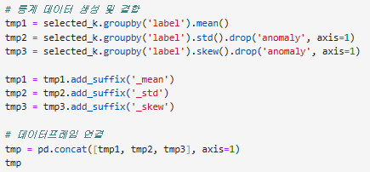
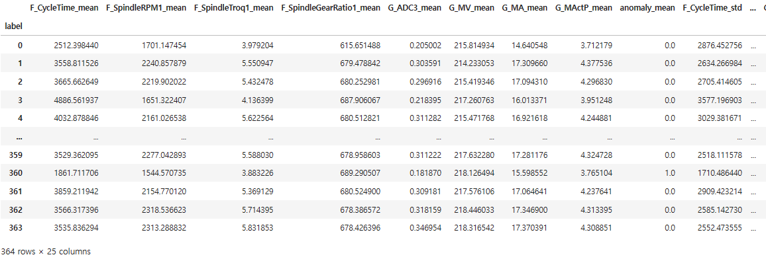
모델 선정 및 평가
364개의 라벨을
평균, 표준편차, 왜도
데이터로 groupby
Index
Data
Goal Setting
EDA
Model
Evaluation
Ending

Slide 18
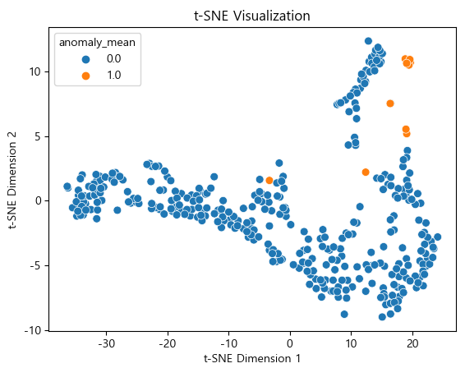
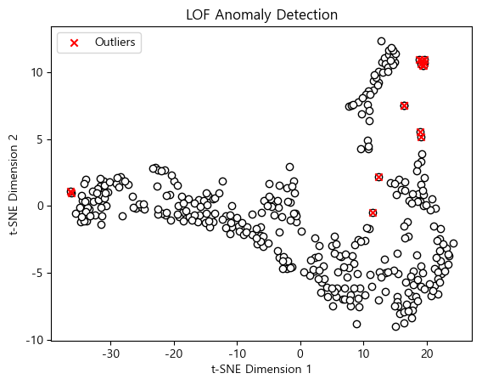
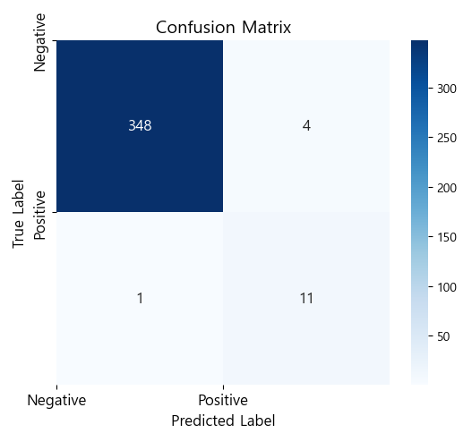
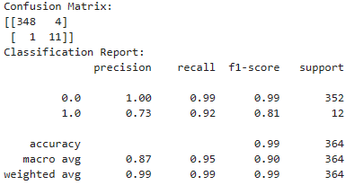
모델 선정 및 평가 - LOF
T-SNE 정답 Label
LOF 이상탐지
Index
Data
Goal Setting
EDA
Model
Evaluation
Ending
성능 평가

Slide 19
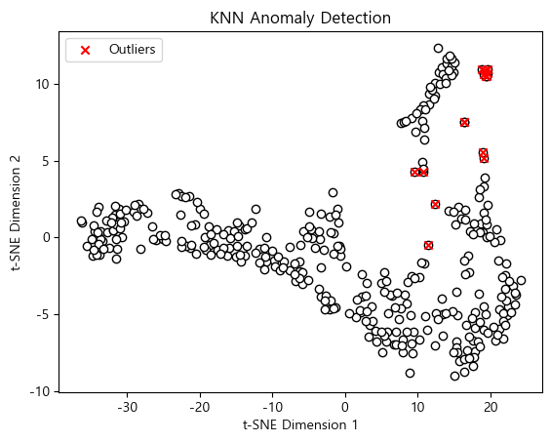
모델 선정 및 평가 - KNN
T-SNE 정답 Label
KNN 이상탐지
Index
Data
Goal Setting
EDA
Model
Evaluation
Ending
성능 평가

Slide 20
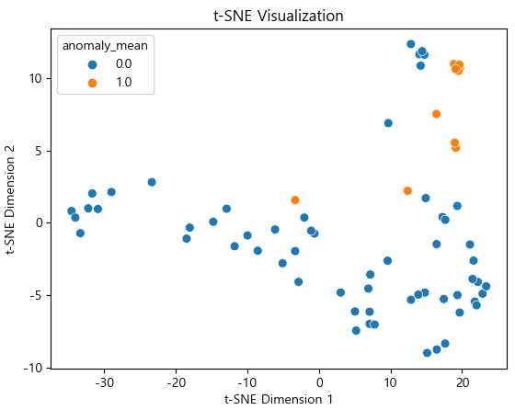
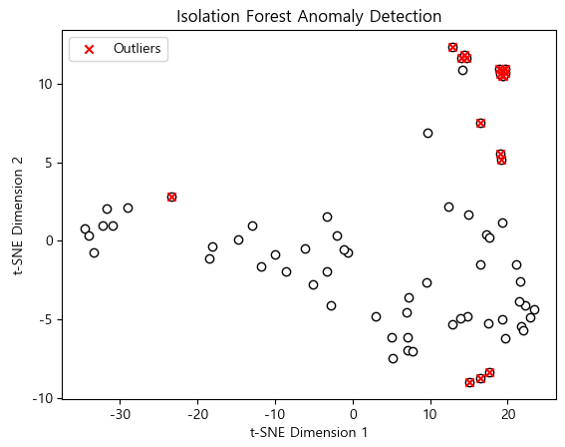

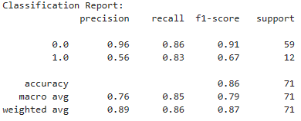
모델 선정 및 평가 – Isolation Forest
T-SNE 정답 Label
I-FOREST 이상탐지
Index
Data
Goal Setting
EDA
Model
Evaluation
Ending
성능 평가

Slide 21
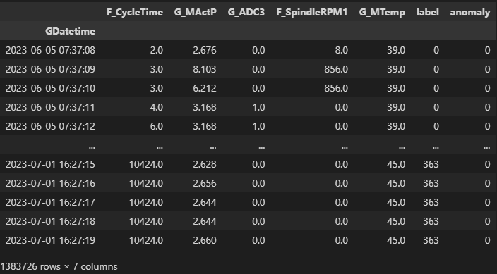
모델 선정 및 평가 – Auto Encoder
Index
Data
Goal Setting
EDA
Model
Evaluation
Ending
Auto Encoder 학습 데이터

Slide 22
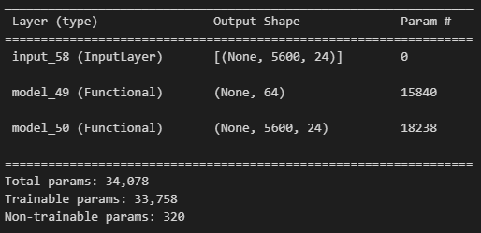
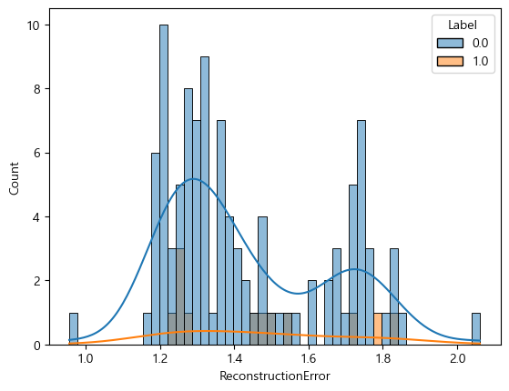
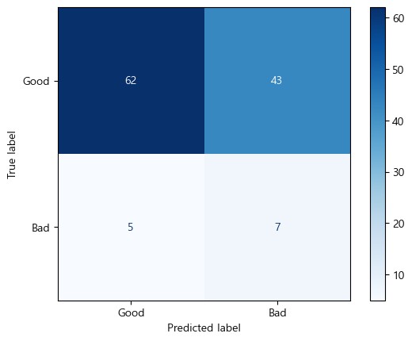
모델 선정 및 평가 – Auto Encoder
Auto Encoder모델 생성
Index
Data
Goal Setting
EDA
Model
Evaluation
Ending
성능 평가

Slide 23
결론 및 기대효과
프로젝트평가
거리/밀도 기반 이상탐지 모델(KNN/LOF)을 이용해
비정상 사이클을 자동으로
찾아내고 기록하는
체킹 모델을 성공적으로 생성
Index
Data
Goal Setting
EDA
Model
Evaluation
Ending
프로젝트
결론
기대효과
자동으로 이상 사이클을
분류하고 기록함으로써,
차후 예지보전 모델 생성에
기반을 마련
결론 및 기대효과
Chapter 4
미래전망
문제 상황에 대한 사이클을
정확히 기록한다면,
더 효과적인 예지보전 모델을 만들 수 있을 것으로 기대

Slide 24
결론 및 기대효과
프로젝트평가
거리/밀도 기반 이상탐지 모델(KNN/LOF)을 이용해
비정상 사이클을 자동으로
찾아내고 기록하는
체킹 모델을 성공적으로 생성
Index
Data
Goal Setting
EDA
Model
Evaluation
Ending
프로젝트
결론
기대효과
자동으로 이상 사이클을
분류하고 기록함으로써,
차후 예지보전 모델 생성에
기반을 마련
미래전망
문제 상황에 대한 사이클을
정확히 기록한다면,
더 효과적인 예지보전 모델을 만들 수 있을 것으로 기대

Slide 25
Index
Data
Goal Setting
EDA
Model
Evaluation
Ending
Data Preprocessing
BAEK Jong-Hwan
KIM Seung-Gi
PARK Sang-Jae
EDA
BAEK Jong-Hwan
KIM Seung-Gi
PARK Sang-Jae
Modeling
BAEK Jong-Hwan
PARK Sang-Jae
PPT
BAEK Jong-Hwan
PARK Sang-Jae
KIM Seung-Gi
Presenter
KIM Seung-Gi
감사합니다.
Enjoy your life sincerely.
.

